Slide 1
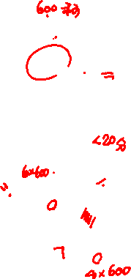
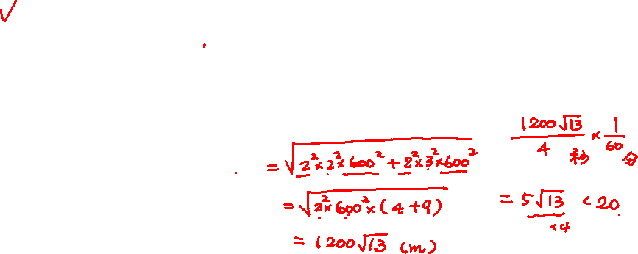
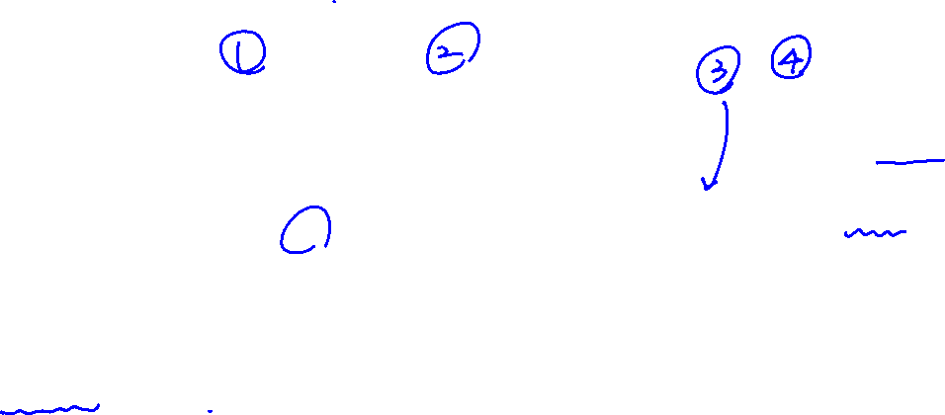
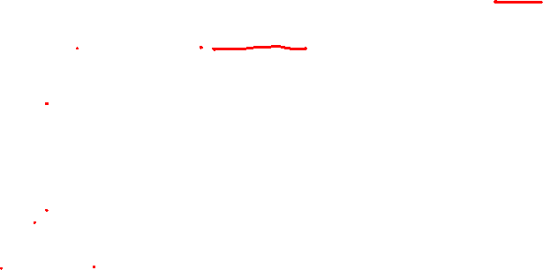
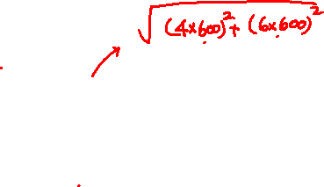
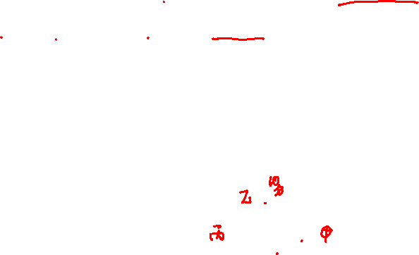
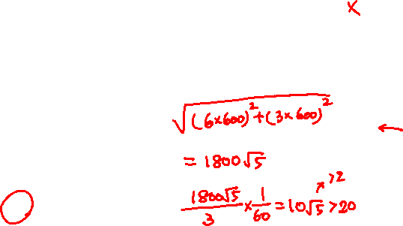
距離、速率關係
甲、乙、丙三人組成一隊參加尋寶遊戲，遊戲規定三人須於 30 分鐘內到藏寶處。遊戲開始，甲、乙、丙分別往起點的東方、北方、西方前進，經過 10 分鐘，乙到達藏寶處，隨即聯絡兩人，兩人都沿直線方向前往藏寶處。若遊戲過程中，甲、乙、丙分別以每秒 4、6、3 公尺等速率直線移動，則判斷甲、丙能否於時限內趕到藏寶處? 【106 特招(內壢高中) 第 28 題】
(A) 兩人均能
(B) 兩人均不能
(C) 甲不能，丙能
(D) 甲能、丙不能
學生練習
甲
乙
丁
如圖，某車由甲地等速前往丁地，過程是：自甲向東直行 8 分鐘至乙後，
朝東偏向直行 8 分鐘至丙，左轉 90 度直行 15 分鐘至丁。
若此車由甲地以原來的速率向東直行可到達丁地，則此車程需多少分鐘?
(A) 19.5 (B) 24 (C) 25 (D) 28 【94 基測 I. 第 17 題】
N
丙
解答： (C)
Notes:
我們來看 106 特招的考題，甲乙丙三人組成一隊參加尋寶遊戲，
遊戲規定三人須於 30 分鐘內<畫線>到藏寶處。
遊戲開始，甲乙丙分別往起點的東方、北方、西方前進，
看到這邊，順手畫個大略的圖，這是起點<動>，
往東<動>是甲<手寫>、乙<手寫>往北、丙<手寫>往西，
回到題目，經過 10 分鐘<畫線>，乙到達藏寶處，
這裡是藏寶處<動>，而且這三段都是 10 分鐘<手寫在 乙那邊>他們所走的距離，
老師標示在這邊。
繼續看題目，這時，乙隨即連絡兩人，
兩人就都沿直線方向前往藏寶處，
也就是甲往藏寶處直線<動> 過去、丙也是<動>直線走過去，
若遊戲過程中，甲、乙、丙分別以每秒<圈> 4、6、3 公尺等速率直線移動，
就是 甲 每秒 4 公尺 <手寫 4 m/s>、乙 每秒 6 公尺 <手寫 6 m/s>、
丙每秒 3 公尺 <手寫 3 m/s>，
因為距離等於速率乘以時間，所以可以知道這三段黑色的距離都是可以求到的，
則判斷甲、丙能否於時限內趕到藏寶處?
一開始限時 30 分鐘，已經出發 10 分鐘，
題目就是要我們判斷這兩段距離，
甲和丙有沒有辦法分別在 20 分鐘<手寫 <20> 之內走完。
題目有給他們的速率阿，想要求得時間，就是要知道這一段距離，
而我們知道東方和北方是垂直<手繪直角>的，當然就會想到畢氏定理。
那麼我們先來看兩股長，
乙的速率是每秒 6 公尺、時間是 10 分鐘，也就是 600 秒，
所以距離就是 6 x 600 ，甲走的這一段距離就是 4 x 600
根據畢氏定理，這一段斜邊的長就會等於 兩股的平方 相加 開根號
<手寫 兩個( )^2、+ 、根號>
同學會乘開相加在慢慢開根號嗎? 不要喔，可以使用指數律及分配律這些運算技巧幫助我們化簡根式，
根據指數律
前面這個 平方可以寫成 2^2 x 2^2 x 600^2 ，
後面這個就會寫成 2^2 x 3^2 x 600^2
根據分配律 就變成 2^2 x 600^2 x (9 + 4)
那麼這個根號就化簡成 1200 根號 13 這是距離，單位是公尺<手寫 m>
要算這一段的時間就是 距離 1200根號 13 除以速率 4 ，
不要忘記這個單位是秒，所以再乘以 1/60 就會轉為分鐘，
約分後會等於 5 根號 13，這有沒有大於 20 呢?
很明顯地沒有，因為 根號 13 小於 4。所以甲可以趕到。
再來看丙，一樣的想法，老師就直接做囉，
這段的距離 就是 (6x600)^2 + (3 x 600)^2 開根號，利用剛剛的作法，
就會等於 1800 根號 5。中間步驟老師就省略了，請同學自行補足熟練喔。
那麼，距離 1800根號5 除以 速率 3 再乘以 1/60 轉為分鐘
就會等於 10根號 5 分鐘，會大於 20 分鐘，因為 根號 5 大於 2。
這樣我們就知道丙不能趕到了。
所以甲能、丙不能，答案是 (D)。
這一題計算上比較麻煩，但觀念其實不會很難，
我們快速地複習一下整體的思考流程
一開始讀題目時，要順手畫個<1> 大略的圖形讓自已有個具體的概念，
接著，題目雖然是問時間，但因為有給速率，所以就會想到其實要求的是距離，
而且又看到直角<圈>，就要想到畢氏定理<2>。
在化簡根號的時候，<3>不要忘了指數律、分配律這些幫助我們簡化計算的好工具
最後利用<4> 距離除以速率把時間算出來再跟 20 分鐘做比較，
當然不可以忘記單位要轉換<1/60 底下畫線>，這一點要小心喔。
學生練習比較簡單，他是基測考題，也跟距離、速率、時間相關，
提示各位，這題的關鍵在於這一句話，向東直行可到達丁地，
就請同學想想囉~~

